Slide 1
Za ići dalje pritisni desnu strelicu
Ako se želiš vratiti na prethodnu stranicu pritisni lijevu strelicu

Slide 2
Da pokreneš prezentaciju pritisni: Dijaprojekcija
Nakon toga pritisni: S trenutnog slajda

Slide 3
Dobar dan!
Danas ćemo se malo poigrati! Odigraj kviz znanja!
KVIZ ZNANJA

Slide 4
Tvoji protivnici su spremni! Nadam se da si i ti!
Sretno!
Mišem klikni na točan odgovor.
Za početak kviza mišem klikni na zelenu strelicu.
POČETAK KVIZA

Slide 5
1. Fotografija prikazuje ____________ zavičaj.
a) gorski
b) nizinski
c) primorski

Slide 6
TOČAN ODGOVOR! BRAVO!!
IDUĆE PITANJE

Slide 7
POKUŠAJ PONOVO
HMMM…ODGOVOR NIJE TOČAN… POKUŠAJ PONOVO!

Slide 8
2. Fotografija prikazuje ____________ zavičaj.
a) gorski
b) primorski
c) nizinski

Slide 9
TOČAN ODGOVOR! BRAVO!!
IDUĆE PITANJE

Slide 10
POKUŠAJ PONOVO
HMMM…ODGOVOR NIJE TOČAN… POKUŠAJ PONOVO!

Slide 11
3. Fotografija prikazuje ____________ zavičaj.
a) brežuljkasti
b) nizinski
c) gorski

Slide 12
TOČAN ODGOVOR! BRAVO!!
IDUĆE PITANJE

Slide 13
POKUŠAJ PONOVO
HMMM…ODGOVOR NIJE TOČAN… POKUŠAJ PONOVO!

Slide 14
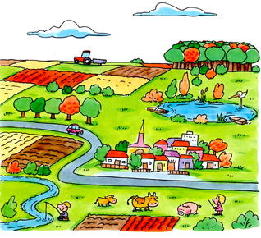
4. Fotografija prikazuje ____________ zavičaj.
a) nizinski
b) gorski
c) brežuljkasti

Slide 15
TOČAN ODGOVOR! BRAVO!!
IDUĆE PITANJE

Slide 16
POKUŠAJ PONOVO
HMMM…ODGOVOR NIJE TOČAN… POKUŠAJ PONOVO!

Slide 17
5. Koje životinje žive u brežuljkastom kraju?
a) krava, lav, svinja
b) galeb, dupin, jež
c) fazan, lisica, jelen

Slide 18
TOČAN ODGOVOR! BRAVO!!
IDUĆE PITANJE

Slide 19
POKUŠAJ PONOVO
HMMM…ODGOVOR NIJE TOČAN… POKUŠAJ PONOVO!

Slide 20
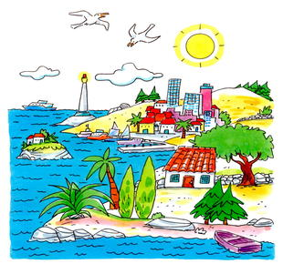
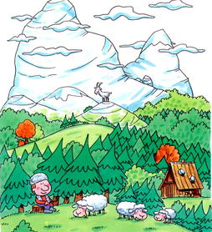
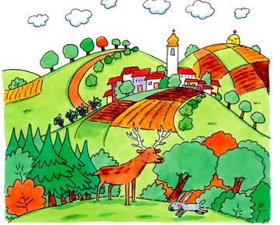
6. Živim u _____________________.
b) nizinskom kraju
d) brežuljkastom kraju
a) primorskom kraju
c) gorskom kraju

Slide 21
TOČAN ODGOVOR! BRAVO!!
IDUĆE PITANJE

Slide 22
POKUŠAJ PONOVO
HMMM…ODGOVOR NIJE TOČAN… POKUŠAJ PONOVO!

Slide 23
7. Što je to zavičaj?
a) Zavičaj je mjesto u kojemu živim i polazim školu. On obuhvaća susjedna mjesta i okolni prostor.
b) Zavičaj je mjesto gdje živi moja baka. On obuhvaća njenu ulicu i kuće u ulici.

Slide 24
TOČAN ODGOVOR! BRAVO!!
IDUĆE PITANJE

Slide 25
POKUŠAJ PONOVO
HMMM…ODGOVOR NIJE TOČAN… POKUŠAJ PONOVO!

Slide 26
8. Kroz moj zavičaj teku ______________.
a) mora i oceani
b) potoci i rijeke

Slide 27
TOČAN ODGOVOR! BRAVO!!
IDUĆE PITANJE

Slide 28
POKUŠAJ PONOVO
HMMM…ODGOVOR NIJE TOČAN… POKUŠAJ PONOVO!

Slide 29
9. Čime se bave ljudi u brežuljkastom zavičaju?
a) stočarstvom, ribarstvom, vinogradarstvom
b) stočarstvom, vinogradarstvom, voćarstvom
c) vinogradarstvom, voćarstvom, šumarstvom

Slide 30
TOČAN ODGOVOR! BRAVO!!
IDUĆE PITANJE

Slide 31
POKUŠAJ PONOVO
HMMM…ODGOVOR NIJE TOČAN… POKUŠAJ PONOVO!

Slide 32
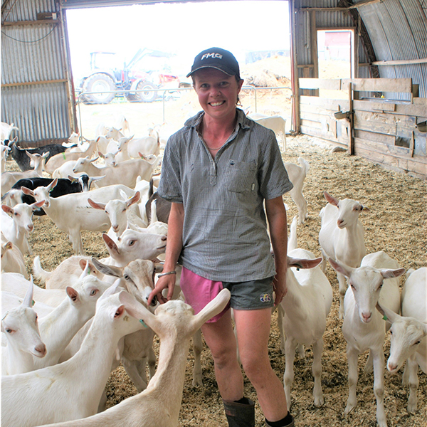
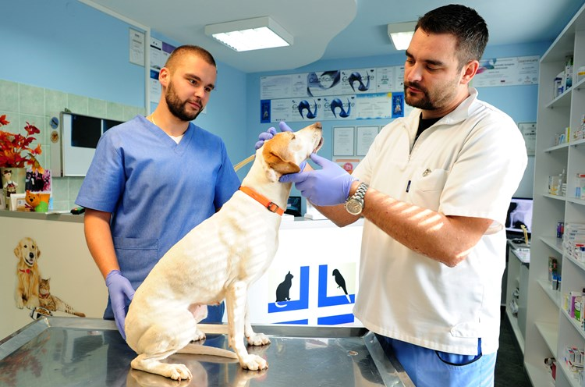
10. Koja fotografija prikazuje stočara?
a)
b)

Slide 33
TOČAN ODGOVOR! BRAVO!!
IDUĆE PITANJE

Slide 34
POKUŠAJ PONOVO
HMMM…ODGOVOR NIJE TOČAN… POKUŠAJ PONOVO!

Slide 35
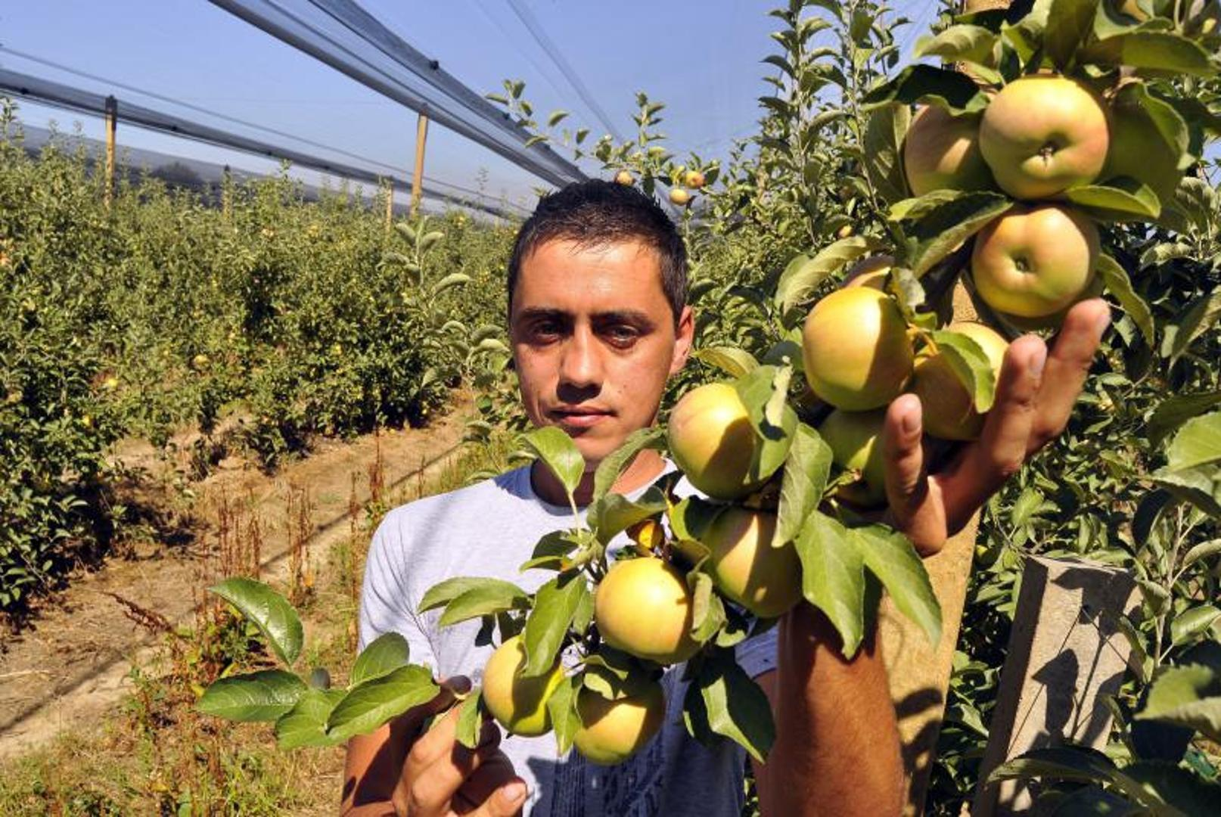
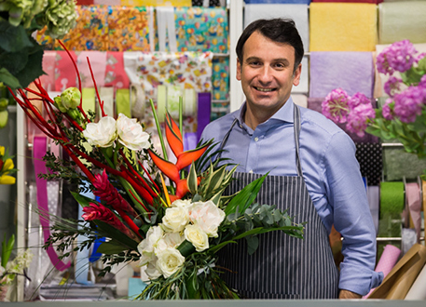
11. Koja fotografija prikazuje voćara?
a)
b)

Slide 36
TOČAN ODGOVOR! BRAVO!!
IDUĆE PITANJE

Slide 37
POKUŠAJ PONOVO
HMMM…ODGOVOR NIJE TOČAN… POKUŠAJ PONOVO!

Slide 38
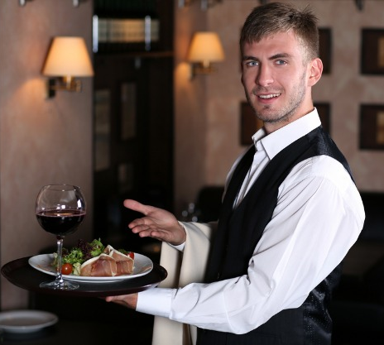
12. Koja fotografija prikazuje vinogradara?
a)
b)

Slide 39
TOČAN ODGOVOR! BRAVO!!
IDUĆE PITANJE

Slide 40
POKUŠAJ PONOVO
HMMM…ODGOVOR NIJE TOČAN… POKUŠAJ PONOVO!

Slide 41
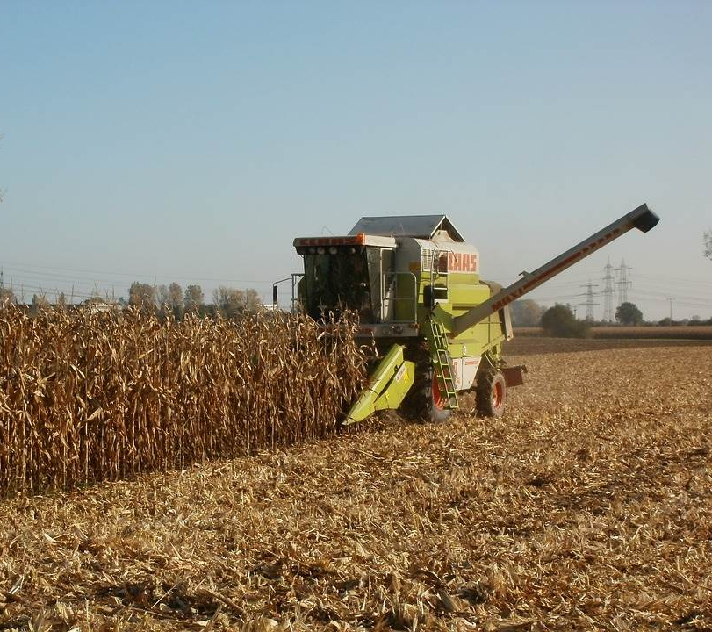
13. Koja fotografija prikazuje ratara?
a)
b)

Slide 42
TOČAN ODGOVOR! BRAVO!!
KRAJ

Slide 43
POKUŠAJ PONOVO
HMMM…ODGOVOR NIJE TOČAN… POKUŠAJ PONOVO!

Slide 44
Evo te na kraju kviza. Bravo !! Nadam se da ti je bilo zabavno!

Slide 45
A sada je vrijeme za malo sporta!
https://www.youtube.com/watch?v=YIB2SJnBHBQ

Slide 46
Vidimo se sutra! Doviđenja!

